Slide 1
大模型方向规划
Hongwei Li| 2023 Jul

Slide 2
Motivation
69% 的知识型工作者每天会花超过 60 分钟在不同应用之间寻找文件和内容
我们生活在一个搜索人类所有知识，比搜索你个人或者公司的知识更加容易的世界里
定位 基于大模型的个人与SMB知识管理挖掘，支持自然交互，多模态输入输出

Slide 3
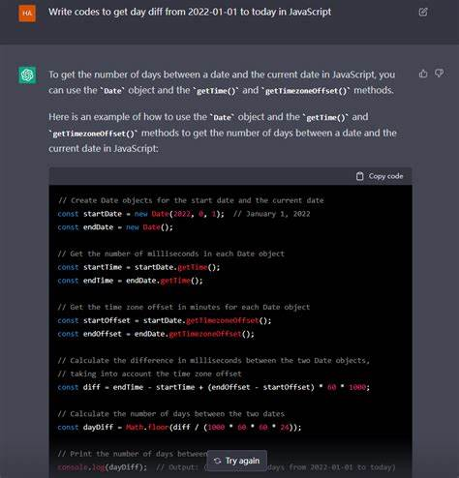






从自用到解决方案：大模型应用探索之路
技术探索
搭建内部知识系统(POC)
搭建开源模型+知识库，形成入门能力
跟进LR项目组，锻炼接手能力
1) 自然交互检索
摘要/翻译
2) 从复盘到PRD映射 Test case生成
内部知识系统发展成解决方案
面向中小企业的知识系统管理
软件+中高等性能硬件
私有部署 + 私有知识上传
逐步形成行业知识模板
扩展到知识指导下的文档自动生成等
Oct
Jan
May

Slide 4
探索不同的解决方案等级
更自然的交互
多模态大模型，文本/图片/视频/语音
Level 3
多模态理解交互
知识深度理解， 借助不同行业/职业工作流模板 大模型 + 文档文本的结构化理解 (不同企业类型模板，比如产品MRD/PRD，程序架构/代码)
Level 2 工作流理解
自然交互/摘要/关联/翻译
大模型 + 文档中抽取的文本
Level 1 文档管理

Slide 5
解决方案在用户环境私有部署
更新
内网
运行在内网的 大模型+知识库
内部文档知识

Slide 6
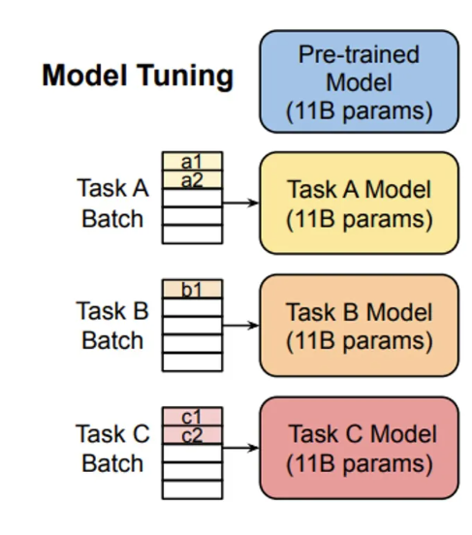
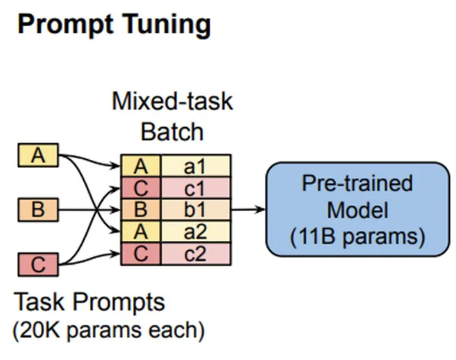
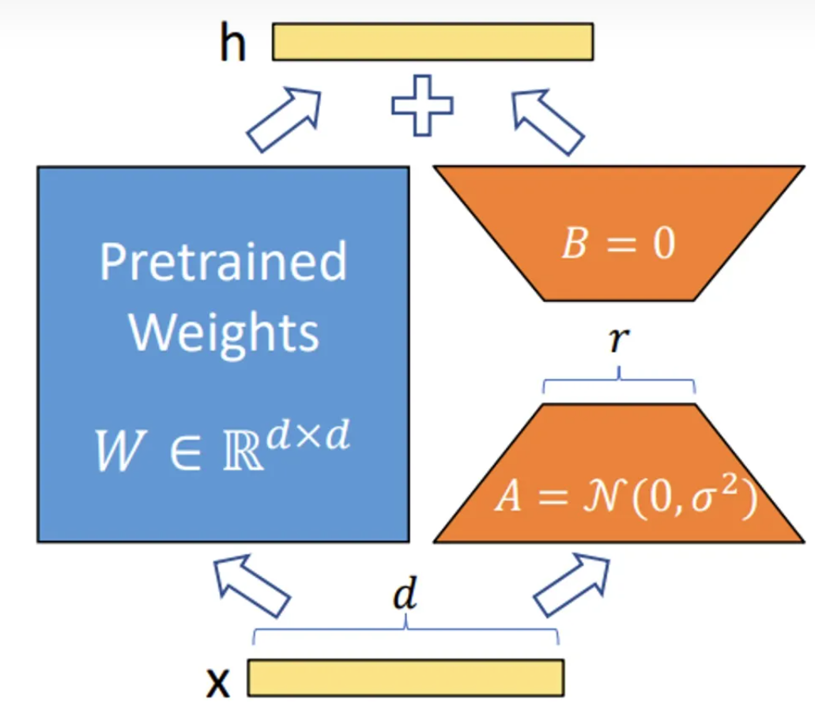
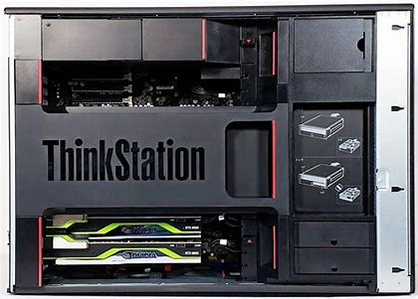
特定知识“提取模板→知识图谱→模型输入”必须训练+调整
整个模型调节
训练和使用都很昂贵 X
微调 V
Prompt微调
LoRA
P-Tuning
LoRA
入门级训练机器

Slide 7



Prompt微调支持（GPT等三方闭源模型，将相关知识带给交互）
文本抽取(通用和结构化)
文本分割
文本块
文本嵌入
本地文档
(txt/doc/xls/ppt …)
查询嵌入
向量相似性
向量存储
用户查询
向量查询
Prompt 模板
提示词 带有本地知识
相关本地文档
系统回复
大模型
中高配置硬件

Slide 8

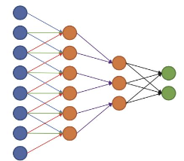
Lora/p-Tuning微调支持（开源模型+工作流训练）
文本抽取(通用和结构化)
文本分割
文本块
本地文档
(txt/doc/xls/ppt …)
结构化知识及多模态理解
知识理解
Lora 训练
系统回复
大模型 （预训练参数）
用户查询
+
中高配置硬件

Slide 9
AI Team研发设备投入
 | Unit | Price($) | Subtotal(K$) | Comments
研发机 | 7 | 2500 | 17.5
开发软件(VS pro etc) | 2 | 2500 | 5
研发材料(摄像头/竞品) | 8 | 250 | 2
部署服务器 | 2 | 4000 | 8
算法训练研发机 | 1 | 21500 | 21.5 | 联想(ThinkStation)P920图形工作站主机 深度学习模拟仿真 2*金牌6248R/512G/2T+2*16T/2*RTXA6000/1400W
合计(K$) |  |  | 54

Slide 10
挑战
基座模型对通用交互的理解能力是基础
chatGPT仍然遥遥领先
私有部署可以选择Llama, chatGLM等，交互体验会降级
对策 对接两种系统：私有+公用
Prompt对带入知识的长度限制
多条本地内容可能与问题相关，都需要带入到ICL里
对策 超长时对知识进行本地摘要；或者只带入top list
本地知识的结构化理解
很多本地知识是杂乱无章的，不同公司/行业的PM流程可能差别较大，知识图谱建立很难
对策 选择性逐步建立行业流程模板

Slide 11
Thanks
thanks

Slide 12
挑战2
向量数据库的成本
openAI线上版本收费
开源三方的质量如何？
向量token的空间占用怎么解决？
嵌入尺寸 = token*向量维度 (？计算有问题吗)
处理时间
导入一个10M xls，Langchain-glm花费了20多分钟。有哪些快速方法？

Slide 13
Solution总体研发预算
 | Unit | Price($) | Subtotal(K$) | Comments
研发机(算法研发) | 7 | 2500 | 17.5 | LLM
研发机(本地大模型应用) | 2 | 2500 | 5 | LLM-based Application
研发机(独显) | 5 | 1500 | 7.5 | LSM Application
SW IDE(Jetbrain, etc) | 4 | 800 | 3.2 | Cloud
SW IDE(VS, etc) | 5 | 2500 | 12.5 | Windows
SW IDE(VS, etc) | 2 | 2500 | 5 | Windows
研发材料(摄像头/竞品) | 13 | 250 | 3.25 | LSM
研发材料(摄像头/竞品) | 8 | 250 | 2 | LSM
部署服务器 | 2 | 4000 | 8
算法训练研发机 | 1 | 21500 | 21.5 | 联想(ThinkStation)P920图形工作站主机 深度学习模拟仿真 2*金牌 6248R/512G/2T+2*16T/2*RTXA6000/1400W
云端服务器 | 1 | 20000 | 20 | AWS，极其粗略估计
OpenAI/Azure/星火等外部服务 | 1 | 10000 | 10 | 视用量而定，预留
合计(K$) |  |  | 115.45

